Slide 1
NHẬP MÔN LẬP TRÌNH
CÂU LỆNH LẶP

Slide 2
Nội dung
1
Câu lệnh for
2
Câu lệnh while
3
Câu lệnh do… while
4
Một số kinh nghiệm lập trình
NMLT - Câu lệnh lặp

Slide 3
Đặt vấn đề
Ví dụ
  Viết chương trình xuất các số từ 1 đến 10
  => Sử dụng 10 câu lệnh printf
  Viết chương trình xuất các số từ 1 đến 1000
  => Sử dụng 1000 câu lệnh printf !
Giải pháp
  Sử dụng cấu trúc lặp lại một hành động trong khi còn thỏa một điều kiện nào đó.
  3 lệnh lặp: for, while, do… while
NMLT - Câu lệnh lặp

Slide 4
Câu lệnh for
<Khởi đầu>
<Bước nhảy>
<Đ/K lặp>
Đ
<Lệnh>
S
for (<Khởi đầu>; <Đ/K lặp>; <Bước nhảy>)
<Lệnh>;
<Khởi đầu>, <Đ/K lặp>, <Bước nhảy>:
là biểu thức C bất kỳ có chức năng riêng
<Lệnh>: đơn hoặc khối lệnh.
NMLT - Câu lệnh lặp

Slide 5
Câu lệnh for
void main()
{
int i;
for (i = 0; i < 10; i++)
printf(“%d\n”, i);
for (int j = 0; j < 10; j = j + 1)
printf(“%d\n”, j);
for (int k = 0; k < 10; k += 2)
{
printf(“%d”, k);
printf(“\n”);
}
}
NMLT - Câu lệnh lặp

Slide 6
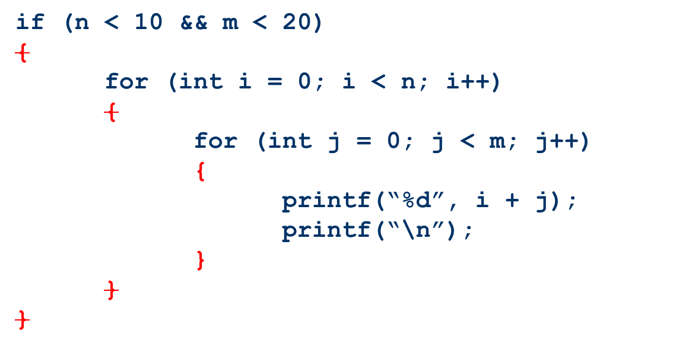
Câu lệnh for - Một số lưu ý
Câu lệnh FOR là một câu lệnh đơn và có thể lồng nhau.
NMLT - Câu lệnh lặp

Slide 7
Câu lệnh for - Một số lưu ý
Trong câu lệnh for, có thể sẽ không có phần <Khởi đầu>
int i;
for (i = 0; i < 10; i++)
printf(“%d\n”, i);
int i = 0;
for (; i < 10; i++)
printf(“%d\n”, i);
<Khởi đầu>
<Bước nhảy>
<Đ/K lặp>
Đ
<Lệnh>
S
NMLT - Câu lệnh lặp

Slide 8
Câu lệnh for - Một số lưu ý
Trong câu lệnh for, có thể sẽ không có phần <Bước nhảy>
int i;
for (i = 0; i < 10; i++)
printf(“%d\n”, i);
for (i = 0; i < 10; )
{
printf(“%d\n”, i);
i++;
}
<Khởi đầu>
<Bước nhảy>
<Đ/K lặp>
Đ
<Lệnh>
S
NMLT - Câu lệnh lặp

Slide 9
Câu lệnh for - Một số lưu ý
Trong câu lệnh for, có thể sẽ không có phần <Đ/K lặp>
int i;
for (i = 0; i < 10; i++)
printf(“%d\n”, i);
for (i = 0; ; i++)
printf(“%d\n”, i);
for (i = 0; ; i++)
{
if (i >= 10)
break;
printf(“%d\n”, i);
}
NMLT - Câu lệnh lặp

Slide 10
Câu lệnh for - Một số lưu ý
Lệnh break làm kết thúc câu lệnh.
Lệnh continue bỏ qua lần lặp hiện tại.
for (i = 0; i < 10; i++)
{
if (i % 2 == 0)
break;
printf(“%d\n”, i);
}
for (i = 0; i < 10; i++)
{
if (i % 2 == 0)
continue;
printf(“%d\n”, i);
}
NMLT - Câu lệnh lặp

Slide 11
Câu lệnh for - Một số lưu ý
Không được thêm ; ngay sau lệnh lệnh for.
=> Tương đương câu lệnh rỗng.
for (i = 0; i < 10; i++);
{
printf(“%d”, i);
printf(“\n”);
}
for (i = 0; i < 10; i++)
{
};
{
printf(“%d”, i);
printf(“\n”);
}
NMLT - Câu lệnh lặp

Slide 12
Câu lệnh for - Một số lưu ý
Các thành phần <Khởi đầu>, <Đ/K lặp>,
<Bước nhảy> cách nhau bằng dấu ;
Nếu có nhiều thành phần trong mỗi phần thì được cách nhau bằng dấu ,
for (int i = 1, j = 2; i + j < 10; i++, j += 2)
printf(“%d\n”, i + j);
NMLT - Câu lệnh lặp

Slide 13
Câu lệnh while
Đ
<Đ/K lặp>
<Lệnh>
S
Biểu thức C bất kỳ,
thường là biểu thức
quan hệ cho kết quả
0 (sai) và != 0 (đúng)
while (<Đ/K lặp>)
<Lệnh>;
Câu lệnh đơn hoặc
Câu lệnh phức (kẹp
giữa { và })
NMLT - Câu lệnh lặp

Slide 14
Câu lệnh while
int i = 0;
while (i < 10)
{
printf(“%d\n”, i);
i++;
}
for (int i = 0; i < 10; i++)
printf(“%d\n”, i);
int i = 0;
for (; i < 10; )
{
printf(“%d\n”, i);
i++;
}
NMLT - Câu lệnh lặp

Slide 15
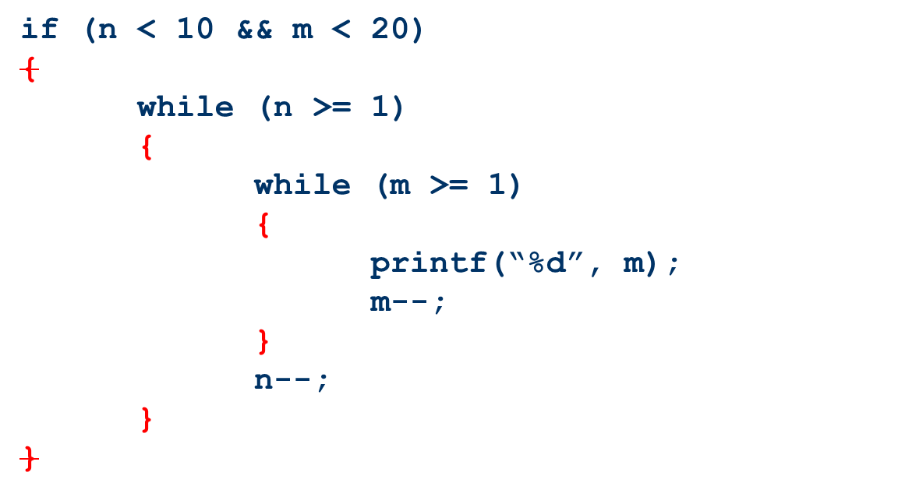
Câu lệnh while - Một số lưu ý
Câu lệnh while là một câu lệnh đơn và có thể lồng nhau.
NMLT - Câu lệnh lặp

Slide 16
Câu lệnh while - Một số lưu ý
Câu lệnh while có thể không thực hiện lần nào do điều kiện lặp ngay từ lần đầu đã không thỏa.
void main()
{
int n = 1;
while (n > 10)
{
printf(“%d\n”, n);
n--;
}
…
}
NMLT - Câu lệnh lặp

Slide 17
Câu lệnh for - Một số lưu ý
Không được thêm ; ngay sau lệnh lệnh while.
int n = 0;
while (n < 10);
{
printf(“%d\n”, n);
n++;
}
while (n < 10)
{
};
{
printf(“%d\n”, n);
n++;
}
NMLT - Câu lệnh lặp

Slide 18
Câu lệnh while - Một số lưu ý
Câu lệnh while có thể bị lặp vô tận (loop)
void main()
{
int n = 1;
while (n < 10)
{
printf(“%d”, n);
n--;
}
n = 1;
while (n < 10)
printf(“%d”, n);
}
NMLT - Câu lệnh lặp

Slide 19
Câu lệnh do… while
<Lệnh>
Đ
<Đ/K lặp>
S
Câu lệnh đơn hoặc
Câu lệnh phức (kẹp
giữa { và })
do
<Lệnh>;
while (<Đ/K lặp>);
Biểu thức C bất kỳ,
thường là biểu thức
quan hệ cho kết quả
0 (sai) và != 0 (đúng)
NMLT - Câu lệnh lặp

Slide 20
Câu lệnh do… while
int i = 0;
do
{
printf(“%d\n”, i);
i++;
}
while (i < 10);
int i = 0;
printf(“%d\n”, i);
i++;
for (; i < 10; )
{
printf(“%d\n”, i);
i++;
}
NMLT - Câu lệnh lặp

Slide 21
Câu lệnh do… while - Một số lưu ý
Câu lệnh do… while là một câu lệnh đơn và có thể lồng nhau.
int a = 1, b;
do
{
b = 1;
do
{
printf(“%d\n”, a + b);
b = b + 2;
}
while (b < 20);
a++;
}
while (a < 20);
NMLT - Câu lệnh lặp

Slide 22
Câu lệnh do… while - Một số lưu ý
Câu lệnh do… while sẽ được thực hiện ít nhất 1 lần do điều kiện lặp được kiểm tra ở cuối.
void main()
{
int n;
do
{
printf(“Nhap n: ”);
scanf(“%d”, &n);
}
while (n < 1 || n > 100);
}
NMLT - Câu lệnh lặp

Slide 23
Câu lệnh do… while - Một số lưu ý
Câu lệnh do… while có thể bị lặp vô tận (loop)
…
int n = 1;
do
{
printf(“%d”, n);
n--;
}
while (n < 10);
n = 1;
do
printf(“%d”, n);
while (n < 10);
…
NMLT - Câu lệnh lặp

Slide 24
for, while, do… while
Đều có khả năng lặp lại nhiều hành động.
int n = 10;
for (int i = 1; i <= n; i++)
printf(“%d\n”, i);
int i = 1;
while (i <= n)
{
printf(“%d\n”, i); i++;
}
int i = 1;
do {
printf(“%d\n”, i); i++;
} while (i < n);
NMLT - Câu lệnh lặp

Slide 25
for, while, do… while
Số lần lặp xác định ngay trong câu lệnh for
int n = 10;
for (int i = 1; i <= n; i++)
…;
int i = 1;
while (i <= n)
{
…;
}
int i = 1;
do {
…;
} while (i > n);
NMLT - Câu lệnh lặp

Slide 26
while & do… while
while có thể không thực hiện lần nào.
do… while sẽ được thực hiện ít nhất 1 lần.
int n = 100;
while (n < 10)
{
…;
}
…
do
{
printf(“Nhap n: ”);
scanf(“%d”, &n);
}
while (n > 10);
NMLT - Câu lệnh lặp

Slide 27


Bài tập thực hành
Nhập một số nguyên dương n (n > 0).
Hãy cho biết:
  Có phải là số đối xứng? Ví dụ: 121, 12321, …
  Có phải là số chính phương? Ví dụ: 4, 9, 16, …
  Có phải là số nguyên tố? Ví dụ: 2, 3, 5, 7, …
  Chữ số lớn nhất và nhỏ nhất?
  Các chữ số có tăng dần hay giảm dần không?
NMLT - Câu lệnh lặp

Slide 28
Bài tập thực hành
Nhập một số nguyên dương n. Tính:
  S = 1 + 2 + … + n
  S = 1² + 2² + … + n²
  S = 1 + 1/2 + … + 1/n
  S = 1*2*…*n = n!
  S = 1! + 2! + … + n!
Nhập 3 số nguyên a, b và n với a, b < n. Tính tổng các số nguyên dương nhỏ hơn n chia hết cho a nhưng không chia hết cho b.
Tính tổng các số nguyên tố nhỏ hơn n (0 < n < 50)
NMLT - Câu lệnh lặp

Slide 29
Bài tập thực hành
Nhập một số nguyên dương n. Xuất ra số ngược lại. Ví dụ: Nhập 1706 ➔ Xuất 6071.
Tìm và in lên màn hình tất cả các số nguyên trong phạm vi từ 10 đến 99 sao cho tích của 2 chữ số bằng 2 lần tổng của 2 chữ số đó.
Tìm ước số chung lớn nhất của 2 số nguyên dương a và b nhập từ bàn phím.
Nhập n. In n số đầu tiên trong dãy Fibonacy.
  a₀ = a₁ = 1
  a_{n} = a_{n – 1} + a_{n – 2}
NMLT - Câu lệnh lặp

Slide 30
Bài tập 3a
void main()
{
int n, sogoc, sodao, donvi;
printf(“Nhap n: ”);
scanf(“%d”, &n);
sogoc = n; sodao = 0;
while (sogoc > 0)
{
donvi = sogoc % 10;
sodao = sodao*10 + donvi;
sogoc = sogoc / 10;
}
if (sodao == n) printf(“DX”);
else printf(“Khong doi xung”);
}
NMLT - Câu lệnh lặp

Slide 31
Bài tập 3b
#include <math.h>
void main()
{
int n, n_can_nguyen;
printf(“Nhap n: ”);
scanf(“%d”, &n);
n_can_nguyen = int(sqrt(n));
if (n_can_nguyen*n_can_nguyen == n)
printf(“%d la so CP.”, n);
else
printf(“%d khong la so CP.”, n);
}
NMLT - Câu lệnh lặp

Slide 32
Bài tập 3c
void main()
{
int n, i, souoc;
printf(“Nhap n: ”);
scanf(“%d”, &n);
souoc = 0;
for (i = 1; i <= n; i++)
if (n % i == 0)
souoc++;
if (souoc == 2)
printf(“%d la so nguyen to”);
else
printf(“%d ko la so nguyen to”, n);
}
NMLT - Câu lệnh lặp

Slide 33
Bài tập 3d
void main()
{
int n, min, max, donvi;
…
min = n % 10;
max = min;
n = n / 10;
while (n>0)
{
donvi = n % 10;
n = n / 10;
if (donvi < min) min = donvi;
if (donvi > max) max = donvi;
}
printf(“So NN = %d, So LN = %d”, min, max);
}
NMLT - Câu lệnh lặp

Slide 34
Bài tập 3e
void main()
{
int n, sotruoc, sosau;
… // Nhập n
sotruoc = n % 10;
do
{
sosau = sotruoc;
n = n / 10;
sotruoc = n % 10;
} while (n != 0 && sotruoc < sosau);
if (sotruoc < sosau)
printf(“Cac chu so tang dan”);
else
printf(“Cac chu so ko tang dan”);
}
NMLT - Câu lệnh lặp

Slide 35
Bài tập 4a
void main()
{
int n, i, s;
printf(“Nhap n: ”);
scanf(“%d”, &n);
s = 0;
for (i = 1; i <= n; i++)
s = s + i;
printf(“1 + 2 + … + %d = %d”, n, s);
}
NMLT - Câu lệnh lặp

Slide 36
Bài tập 4b
void main()
{
int n, i, s;
printf(“Nhap n: ”);
scanf(“%d”, &n);
s = 0;
for (i = 1; i <= n; i++)
s = s + i*i;
printf(“1^2 + 2^2 + … + %d^2 = %d”, n, s);
}
NMLT - Câu lệnh lặp

Slide 37
Bài tập 4c
void main()
{
int n, i;
float s;
printf(“Nhap n: ”);
scanf(“%d”, &n);
s = 0;
for (i = 1; i <= n; i++)
s = s + 1.0/i;
printf(“1 + 1/2 + … + 1/%d = %f”, n, s);
}
NMLT - Câu lệnh lặp

Slide 38
Bài tập 4d
void main()
{
int n, i, s;
printf(“Nhap n: ”);
scanf(“%d”, &n);
s = 1;
for (i = 2; i <= n; i++)
s = s * ;
printf(“%d! = %d”, n, s);
}
NMLT - Câu lệnh lặp

Slide 39
Bài tập 4e
void main()
{
int n, i, j, igt, s;
printf(“Nhap n: ”);
scanf(“%d”, &n);
s = 0;
for (i = 1; i <= n; i++)
{
igt = 1;
for (j = 2; j <= i; j++)
igt = igt * j;
s = s * igt;
}
printf(“1! + 2! + … + %d! = %d”, n, s);
}
NMLT - Câu lệnh lặp

Slide 40
Bài tập 5
void main()
{
int a, b, n, i, s;
do
{
printf(“Nhap a, b, n: ”);
scanf(“%d%d%d”, &a, &b, &n);
} while (a >= n || b >= n);
s = 0;
for (i = 1; i <= n – 1; i++)
if (i % a == 0 && i % b != 0)
s = s + i;
printf(“Tong cac thoa yeu cau la %d”, s);
}
NMLT - Câu lệnh lặp

Slide 41
Bài tập 6
void main()
{
int n, i, j, souoc, s;
do
{
printf(“Nhap n: ”);
scanf(“%d”, &n);
} while (n <= 0 || n >= 50);
s = 0;
for (i = 2; i <= n – 1; i++)
{
… // Đếm số ước của i
if (souoc == 2) // Là số nguyên tố
s = s + i;
}
printf(“Tong cac so nt < %d la %d”, n, s);
}
NMLT - Câu lệnh lặp

Slide 42
Bài tập 7
void main()
{
int n, donvi;
printf(“Nhap n: ”);
scanf(“%d”, &n);
printf(“So dao cua %d la ”, n);
while (n > 0)
{
donvi = n % 10;
n = n / 10;
printf(“%d”, donvi);
}
}
NMLT - Câu lệnh lặp

Slide 43
Bài tập 8
void main()
{
int n, i, donvi, chuc;
printf(“Cac so thoa yeu cau la: ”);
for (i = 10; i <= 99; i++)
{
donvi = i % 10;
chuc = i / 10;
if (chuc*donvi == 2*(chuc + donvi))
printf(“%d”, i);
}
}
NMLT - Câu lệnh lặp

Slide 44
Bài tập 9
Ví dụ: a = 12, b = 8
Cách 1:
  Cho 1 biến i chạy từ 8 trở về 1, nếu cả a và b đều chia hết cho i thì dừng và i chính là uscln.
  8, 7, 6, 5, 4 => USCLN của 12 và 8 là 4.
Cách 2:
  USCLN của a & b (a khác b), ký hiệu (a, b) là:
    (a – b, b) nếu a > b
    (a, b – a) nếu b > a
  (12, 8) = (4, 8) = (4, 4) = 4
NMLT - Câu lệnh lặp

Slide 45
Bài tập 9
void main()
{
int a, b, uscln;
printf(“Nhap a va b: ”);
scanf(“%d%d”, &a, &b);
if (a < b) uscln = a;
else uscln = b;
while (a % uscln != 0 || b % uscln != 0)
uscln--;
printf(“USCLN cua %d va %d la %d”,a, b, uscln);
}
NMLT - Câu lệnh lặp

Slide 46
Bài tập 9
void main()
{
int a, b;
printf(“Nhap a va b: ”);
scanf(“%d%d”, &a, &b);
while (a <> b)
{
if (a > b)
a = a – b;
else
b = b – a;
}
printf(“USCLN cua a va b la %d’, a);
}
NMLT - Câu lệnh lặp

Slide 47
Bài tập 10
Dãy Fibonacy: a₀ a₁ a₂ … a_{n-2} a_{n-1} a_{n}
  Với a₀ = a₁ = 1, a_{n} = a_{n-1} + a_{n-2}
Ví dụ: 1 1 2 3 5 8 13 21 …
Xuất n phần tử đầu tiên của dãy Fibonacy
  n = 1 => 1, n = 2 => 1 1
  n > 2
    Lưu lại 2 phần tử trước nó là a và b
    Mỗi lần tính xong cập nhật lại a và b.
Nên thêm 2 phần tử ảo đầu tiên là a₋₂, a₋₁
  1 0 1 1 2 3 5 8 13 21 …
NMLT - Câu lệnh lặp

Slide 48
Bài tập 10
void main()
{
int n, an, an1, an2, i;
printf(“Nhap n: ”);
scanf(“%d”, &n);
an2 = 1; an1 = 0;
printf(“%d phan tu dau tien cua day: “, n);
for (i = 1; i <= n; i++)
{
an = an2 + an1;
printf(“%d ”, an);
an2 = an1;
an1 = an;
}
}
NMLT - Câu lệnh lặp

Slide 49
Bài tập
S = 1/2 + 1/4 + … + 1/2n
S = 1 + 1/3 + 1/5 + … + 1/(2n+1)
S = 1/(1x²) + 1/(2x³) + … + 1/(nx^{n+1})
S = 1/2 + 2/3 + … + n/(n+1)
S = 1 + 1/(1 + 2) + … + 1/(1 + 2 + … + n)
Liệt kê tất cả ước số của số nguyên dương n
Tính tổng các ước số của số nguyên dương n
Đếm số lượng ước số của số nguyên dương n
Tính tổng các ước số chẵn của số nguyên dương n
NMLT - Câu lệnh lặp

